Slide 2
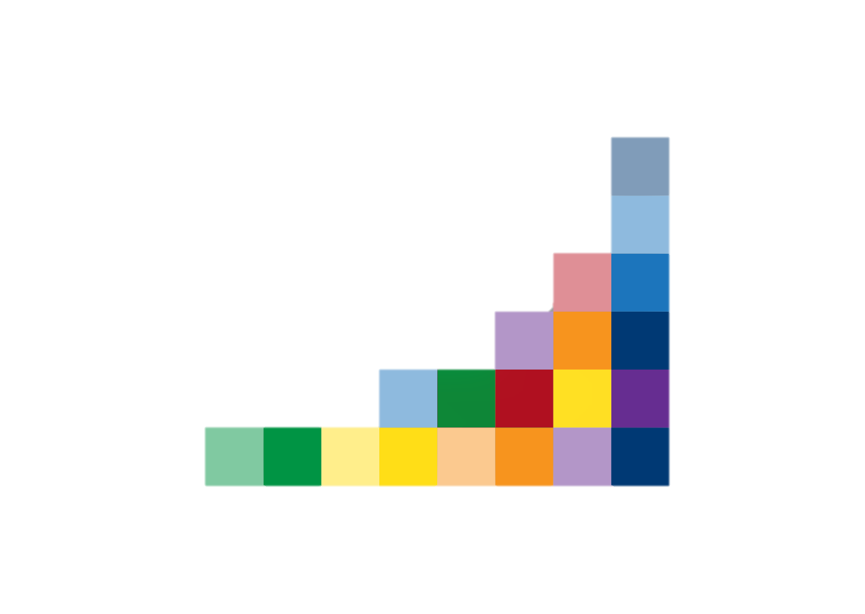



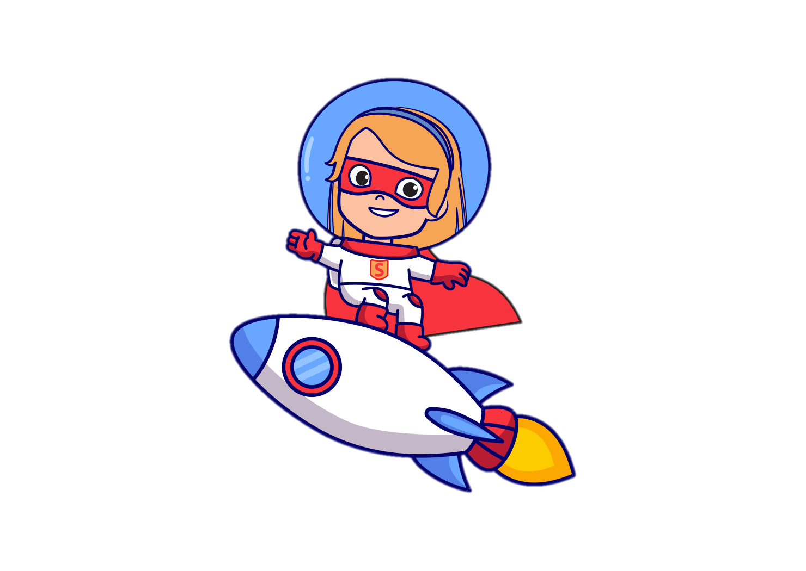
Toekomsten maken we nu!
PPO-NK Conferentie
20 september 2023
Theater Cool

Slide 3


Slide 4
Toekomsten maken we nu!
Dagvoorzitter
Ferd van den Eerenbeemt

Slide 5
Toekomsten maken we nu!

Slide 6
Programma
Zuzanna Skalska
Wouter Staal
Jongerenpanel
Lunch (12:15)
Plannen- en ideeënmarkt (13:15)
Koffie- en theepauze (14:45)
Het Afscheid (15:00):
Terugblik Plannen- en
ideeënmarkt
8. Wrap-up: Abdelkader Benali
9. Afscheid
10. Borrel

Slide 7
Toekomsten maken we nu!
Zuzanna Skalska
Founding Partner 360Inspiration
Co-founder FutureS Thinking Group
Co-author Prototyping 2040 book winner IF Design Award 2023

Slide 9
Toekomsten maken we nu!

Slide 10
Toekomsten maken we nu!
Wouter Staal
Hoogleraar Klinische kinder- en jeugdpsychiatrie aan het Radboudumc en Karakter Universitair Centrum
Bijzonder hoogleraar Autisme aan de faculteit sociale wetenschappen, Leiden

Slide 12
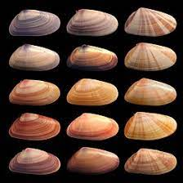
Variatie omarmen
Wouter Staal, september 2023

Slide 13
Bespreek punten
variatie is de norm
onze hersenen: denken en voelen in interactie met omgeving
het bio-psycho-sociaal model
veerkracht bevorderen

Slide 14
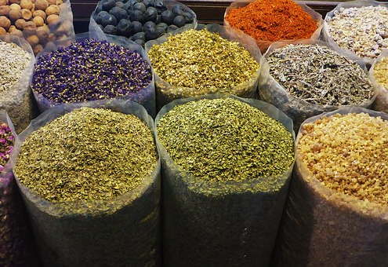
Variatie is de norm

Slide 15
Variatie is de norm
Forse bandbreedte
Kritische periodes
Cognitieve ontwikkeling (>25jaar)
Sociaal-emotionele ontwikkeling (levenslang)
Zintuiglijke en sensomotorische ontwikkeling (>18 jaar)
Taal-spraakontwikkeling (>25 jaar)
Lichamelijke ontwikkeling (>25 jaar)
Niet lineair
Lastig voorspelbaar

Slide 16
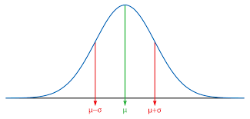
Variatie is de norm
Kwetsbare kinderen en jongeren
sterk
niet sterk
Psychische gesteldheid

Slide 17
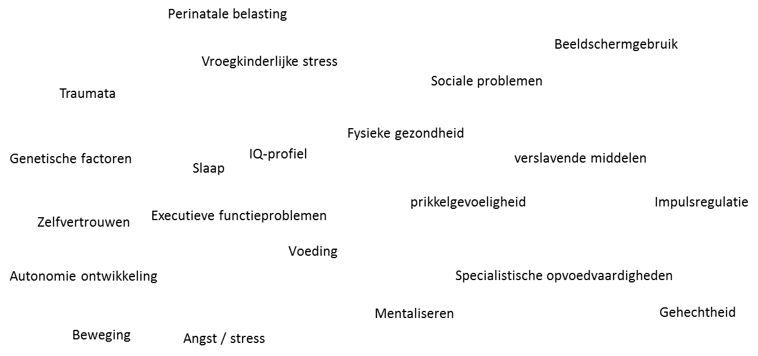
Variatie is de norm

Slide 18
Variatie is de norm:
kwetsbare kinderen en jongeren
Vraagt om aanpak over classificatie heen (“transdiagnostisch”)
Vraagt om niet symptoom gerichte effectmeting
Uiteindelijk is bevordering van veerkracht altijd het doel

Slide 19
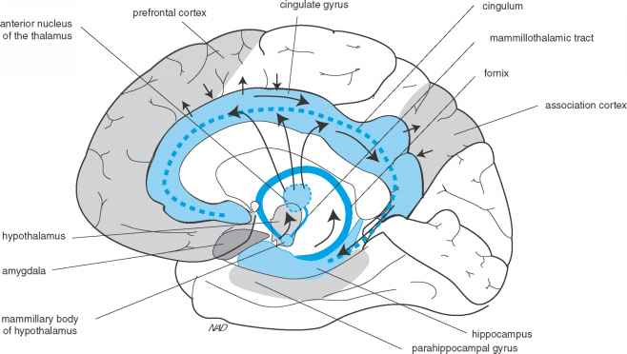
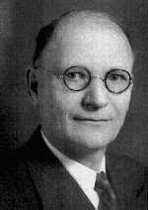
Onze hersenen: denken en voelen in interactie met omgeving
Papez
Limbische systeem

Slide 20
Onze hersenen: denken en voelen in interactie met omgeving
De essentie van het limbische circuit is dat het een gesloten loop vormt en dat het dus om een zeer nauw interacterend neuronaal netwerk gaat. De populistische gedachte dat er een “reptielenbrein” zou zijn naast een “rationeel” brein is dan ook onjuist, ook vanuit evolutionair oogpunt.

Slide 21
Onze hersenen: denken en voelen in interactie met omgeving
Hersenen ontwikkeld om als individu interactie aan te gaan met omgeving
Vooral ook de medemens
Veel gedrag gevolg van die interacties

Slide 22
Onze hersenen: denken en voelen in interactie met omgeving
Perspectief name als hogere hersenfunctie
Onder stress sterk verlies van vermogens

Slide 23
Onze hersenen: denken en voelen in interactie met omgeving
Mens neigt tot “egocentrische” perspectief name
Probleemgedrag vaak gezien als wat is er mis met de ander
Maar dat kan Astrid beter uitleggen….

Slide 24
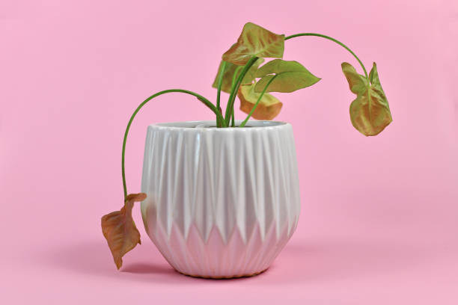
Onze hersenen: denken en voelen in interactie met omgeving

Slide 25
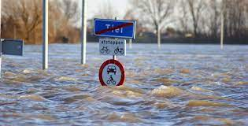
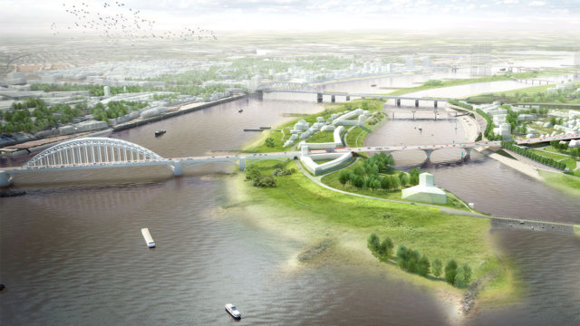
Onze hersenen: denken en voelen in interactie met omgeving
reactief
responsief

Slide 26
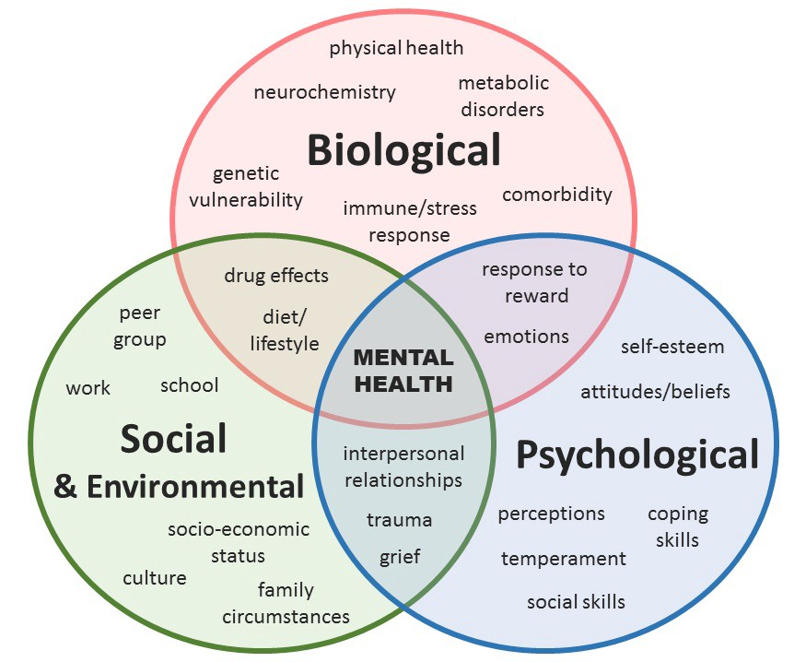
Bio-psycho-sociaal model
George Libman Engel (1913-1999)

Slide 27
Bio-psycho-sociaal model
Emotie regulatie
Zelfbeeld & Zelfvertrouwen
Neurocognitie
Leefstijl
Systemische (ecologische) context

Slide 28
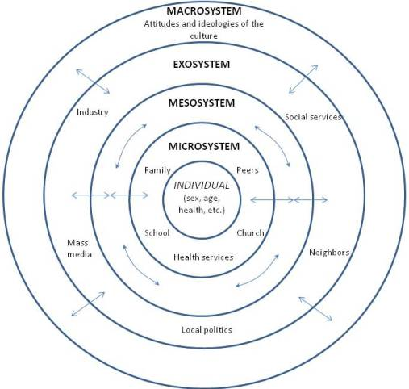
Bio-psycho-sociaal model
sociaal ecologisch
Systemen staan in verbinding
Kent tijdseffecten
Urie Bronfenbrenner (April 29, 1917 – September 25, 2005)

Slide 29
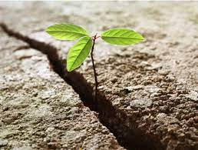
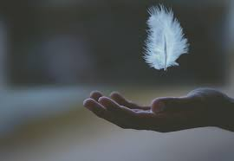
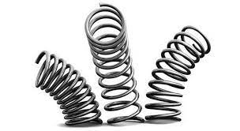
Veerkracht bevorderen

Slide 30
Veerkracht bevorderen
Het is geen “easy fix”
Het is niet het omgekeerde van kwetsbaarheid
Er ontbreekt een scherpe definitie

Slide 31
Veerkracht bevorderen
Vermogen om in crisis emotie te reguleren
Beschikken over positief sociaal netwerk
Vermogen om te denken over betere toekomst
Bewustzijn van innerlijke bronnen

Slide 32

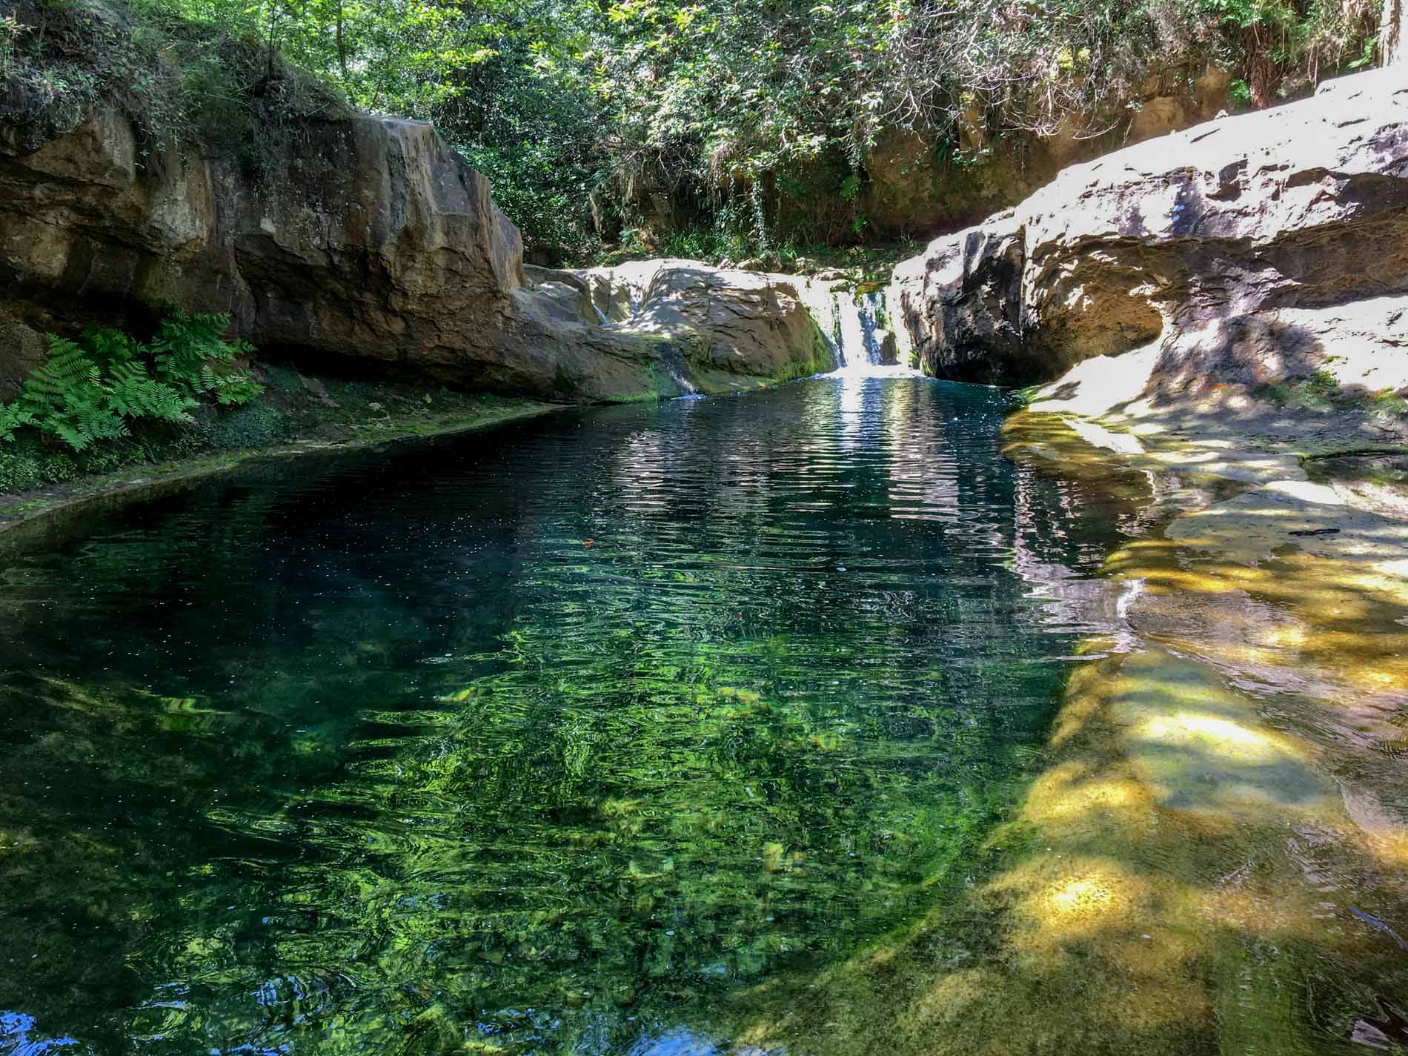
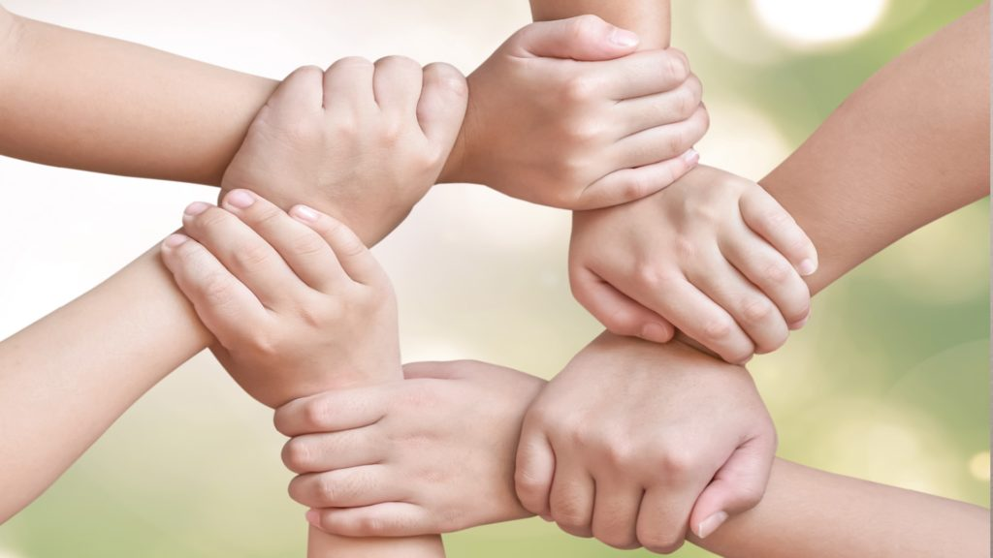
Veerkracht bevorderen
Spirituele bronnen
Cognitieve vaardigheden
Sociale vaardigheden

Slide 33
Veerkracht bevorderen:
Ook voor leerkrachten en hulpverleners!
Vermogen om in crisis emotie te reguleren: verdragen en geleidelijke verwerking stress
Beschikken over positief sociaal netwerk: intervisie, MDO, nascholing
Vermogen om te denken over betere toekomst: opleiden, innoveren
Bewustzijn van innerlijke bronnen: ken ieders vaardigheden, ze worden onderschat!

Slide 34
Dank voor uw aandacht!

Slide 35
Toekomsten maken we nu!

Slide 37
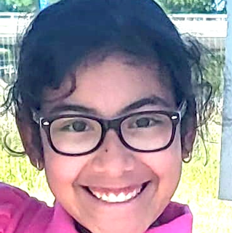
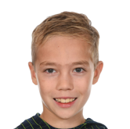
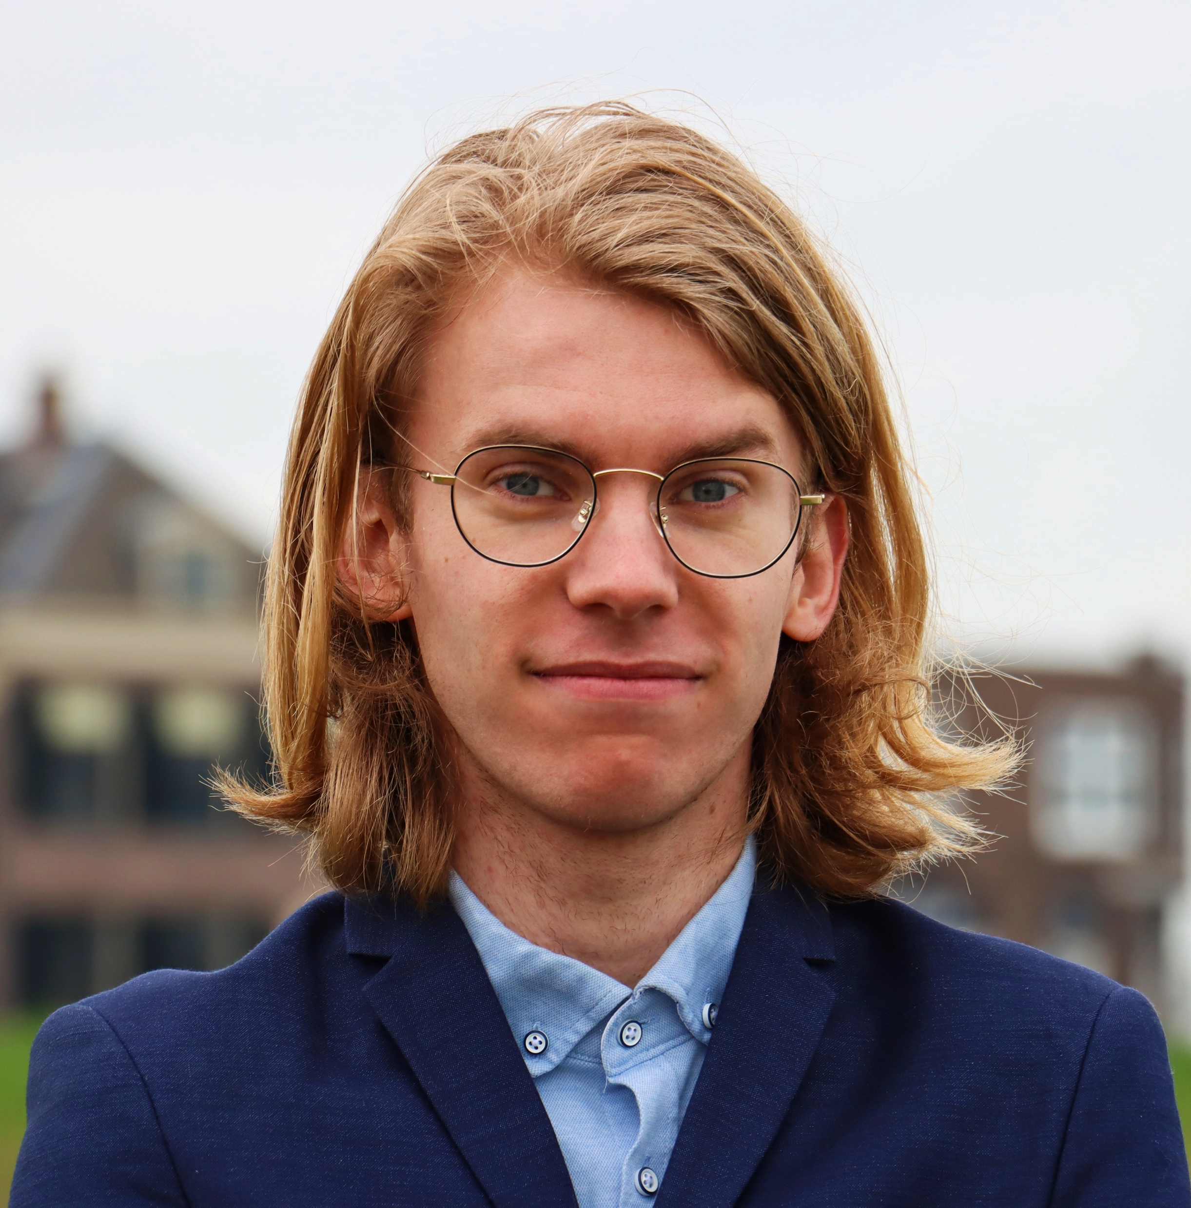
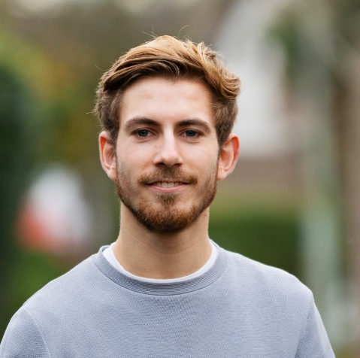
Jongerenpanel
Malaika Mughal
Sam Hergaarden
Melchior Wammes
Luc Damen
Student Bestuurskunde VU, Ervaringsdeskundige speciaal onderwijs cluster 2​
Kinderburgemeester, Leerling BS de Durf
VZ leerlingenraad leerling BS Durf
Ervaringsdeskundige jongere

Slide 38
Toekomsten maken we nu!

Slide 39
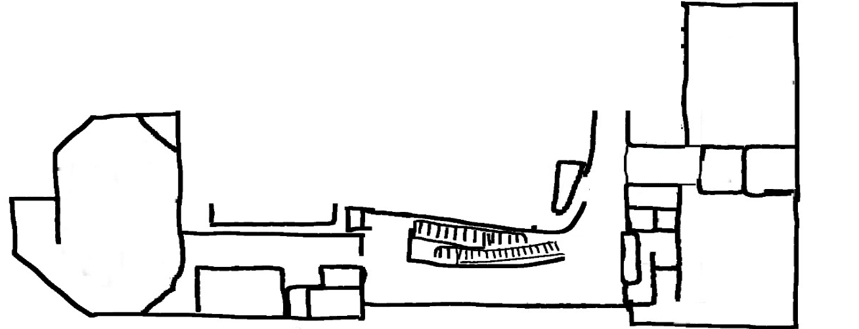
Overzicht Plannen- en ideeënmarkt
1e verdieping
f
a. De praktijkklas – Kleine zaal
b. Netwerkgroep Hoogbegaafdheid – Zaal C
c. Netwerkgroep 10-14 – Foyer (trap)
d. Cluster Alkmaar: BBP & Groeiklas – Foyer (midden)
e. Cluster Alkmaar: Silent Disco – Foyer (hoek)
Rodi Media zaal
a
g
b
c
d
e

Slide 40
Overzicht Plannen- en ideeënmarkt
f. Netwerkgroep Nieuwkomers – Zaal B
f. SOOS, sterke ondersteuning op school – Zaal B
g. Werkgebied Bergen: Veerkracht en inclusie – Zaal A
g. Netwerkgroep Oudersteunpunt: Met een knoop in je
Ronde 1: 13.20 – 13:40
Ronde 2: 13.50 – 14.10
g. GGZ NH-Noord: Mentale veerkracht bij kinderen:
1 keer: 14.20 – 14:40
1e verdieping
f
Rodi Media zaal
maag naar het MDO – Zaal A
a
g
b
c
d
e
KOPP KOV in de schoolklas? – Zaal A

Slide 41
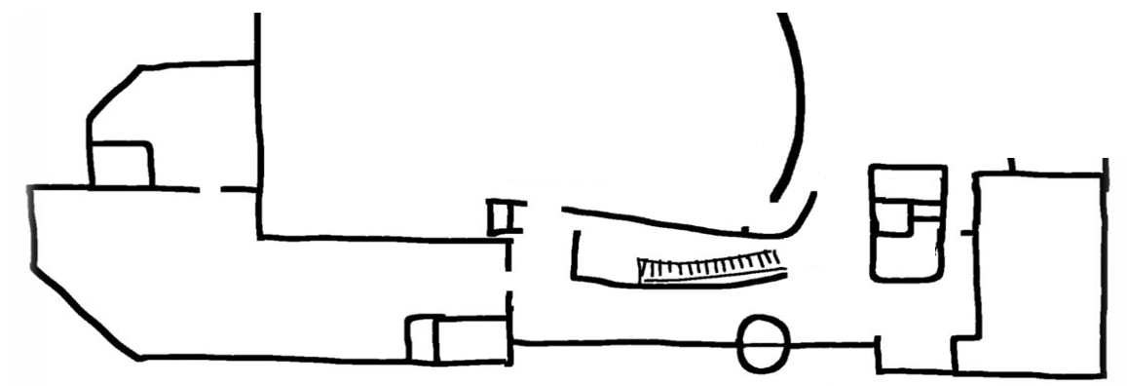
Overzicht Plannen- en ideeënmarkt
Begane grond
Rodi Media zaal
h. Werkgebieden Heerhugowaard - Restaurant
i. Wegwijs in gedrag – Atelier
h
i

Slide 44
Het Afscheid
Toekomsten maken we nu!

Slide 46
Toekomsten maken we nu!

Slide 47
Terugblik Plannen- en ideeënmarkt
Toekomsten maken we nu!

Slide 49
Toekomsten maken we nu!
Wrap-up
Abdelkader Benali

Slide 50
Toekomsten maken we nu!

Slide 51
Toekomsten maken we nu!
Wethouder De Buch
Antoine Tromp

Slide 52
Toekomsten maken we nu!
Bestuurder Heliomare, Deelnemersraad
Mariëlle Moll

Slide 53
Toekomsten maken we nu!
Voorzitter Raad van Toezicht
Marianne Volp

Slide 54
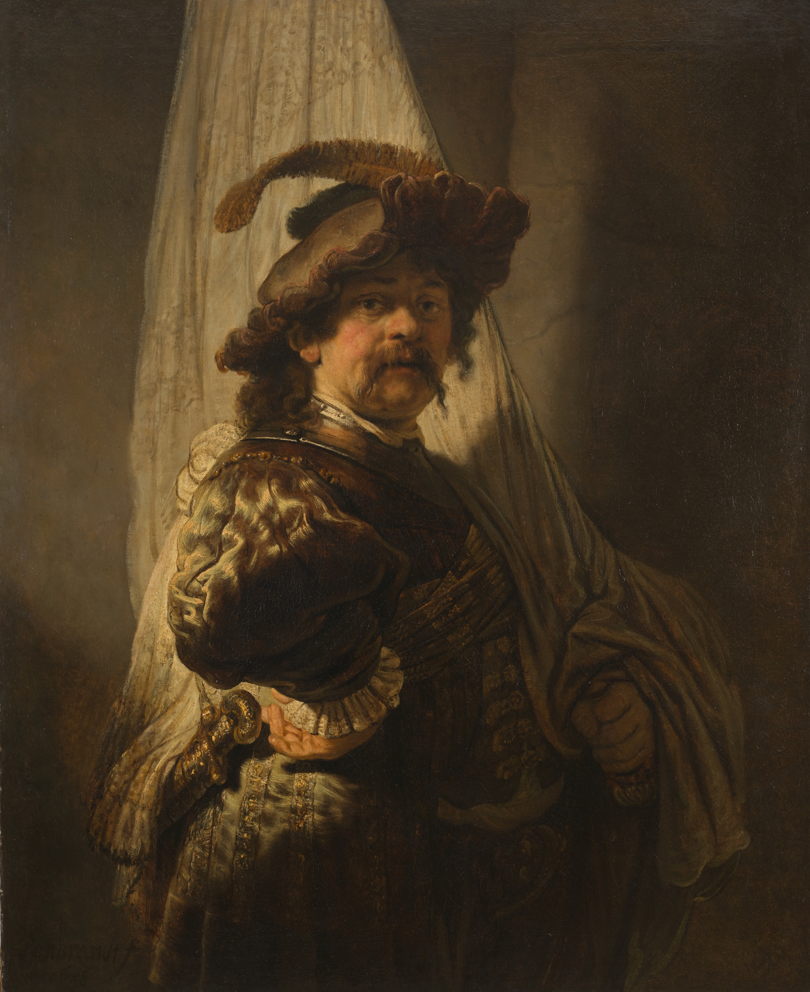

Slide 55
Toekomsten maken we nu!
Voorzitter College van Bestuur Vonk
Helma van der Hoorn

Slide 56
Toekomsten maken we nu!
Collega’s zingen
Werkgebied Langedijk & accordeonvereniging Dal Segno

Slide 57
Toekomsten maken we nu!
Ref (2x)​
​
De glimlach van een kind doet je beseffen dat je leeft​
De glimlach van een kind dat nog een leven voor zich heeft​
Dat leven is de moeite waard​
Met soms wel wat verdriet, maar met liefde, geluk en plezier in ‘t verschiet​
De glimlach van een kind dat met een trein speelt of een pop​
Zo’n glimlach maakt je blij daar kan geen feest meer tegen op​
Wat geeft het dat je ouder wordt dat maakt toch niets meer uit​
Want je voelt je gelukkig al heb je geen duit​

Slide 58
Toekomsten maken we nu!
Netwerkregisseur Met Andere Ogen
Vera Naber

Slide 59
Toekomsten maken we nu!

